Slide 1
Муниципальное бюджетное дошкольное образовательное учреждение детский сад комбинированного вида №230
Использование малых форм фольклора в развитие речи детей раннего возраста.
Воспитатель
Кодолова
Юлия Николаевна
2018год

Slide 2
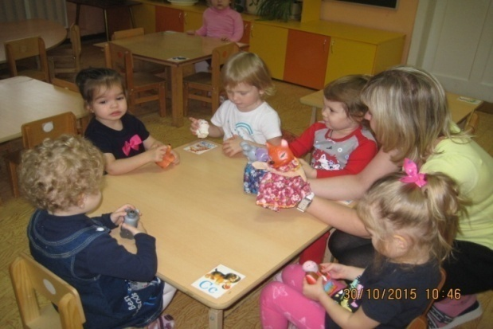
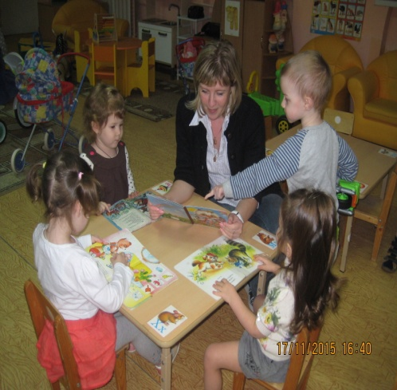
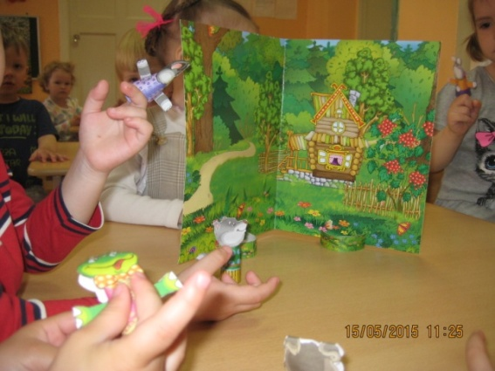
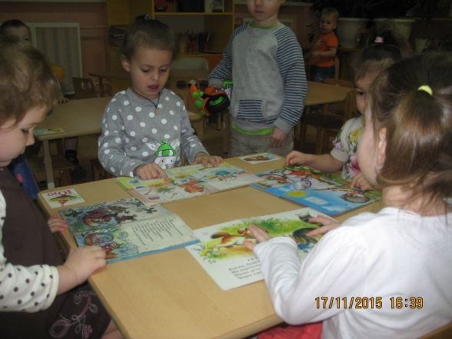
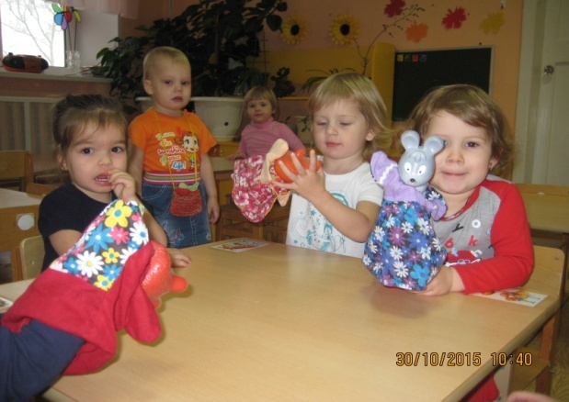
Использования малых форм фольклора в развитие речи детей раннего возраста
Малый фольклор играет важную роль в воспитание детей. Детский фольклор развивает в ребенке отзывчивость, добрые эмоции. Путь становления ребенка как личности проходит через художественную литературу. Фольклор духовно обогащает среду, в которой растет ребенок, закладывает предпосылки высоких человеческих качеств.

Slide 3
Условия
Для решения этих задач были использованы следующие методы исследования:
- изучение и анализ литературы
- проведение НОД
- педагогический эксперимент
- создание развивающий предметно – пространственной среды
- изучение опыта коллег
- самообразования

Slide 4
актуальность
Развитие речи всегда будет стоять на первом месте в развитие личности ребенка. Овладение родным языком, развитие речи является одним из самых важных приобретений ребенка в дошкольном детстве и рассматривается в современном дошкольном воспитание как общая основа воспитания и обучение детей . Развитие речи тесным образом связано с развитием сознания, познанием окружающего мира, развитием личности в целом .

Slide 5
Теоретическое обоснование
К. Д. Ушинский называл родной язык «удивительным педагогом». «Усваивая родной язык, ребенок усваивает не одни только слова, их сложения и видоизменения, но бесконечное множество понятий, воззрений на предметы, множество мыслей, чувств, художественных образов, логику и философию языка,— и усваивает легко и скоро, в два-три года, столько, что и половины того не может усвоить в двадцать лет прилежного и методического учения. Таков этот великий народный педагог — родное слово!»

Slide 6
цель
Изучение и использования детского фольклора как средства развития речи младших дошкольников
задачи
Изучить и проанализировать психолог – педагогическую литературу и методическую по проблеме исследования.
Разработать и апробировать систему мероприятий по развитию речи младших дошкольников основанную на использование детского фольклора.
Выявить влияние детского фольклора на повышения уровня развитие речи детей раннего возраста.

Slide 7
Педагогическая идея
Изучением развития речи дошкольников малыми формами фольклора занимались Ю. Г. Илларионова, Е.И. Тихеева, О.С. Ушакова, А.П. Усова, В.В. Шевченко и другие.
Тихеева Е.И. говорила: «Родное слово» – основа всякого умственного развития и сокровищница всех знаний.
О. С. Ушакова, А. П. Усова считали потешки, пословицы, поговорки являются богатейшим материалом для развития звуковой культуры речи.
К.Д. Ушинский : пословицы, поговорки помогают «выломать язык ребенка на русский лад»

Slide 8
Методы и приемы
Прививать любовь к устному народному творчеству; развивать речь детей, используя малые фольклорные формы
1. Игровые методы и приемы: - внесение игрушек,
- создание игровых ситуаций
- обыгрывание игрушек, предметов
2.Словесные методы и приемы: - показ с называнием игрушек, предметов
- просьба произнести, сказать слово
- подсказывание нужного слова;
- повторение слова за воспитателем;
- пояснение;
- напоминание;
- использование художественного слова (потешки, песенки, стихи, шутки).
3.Практические методы: - упражнения (оказание помощи). - совместные действия воспитателя и ребенка. - выполнение поручений.
4.Наглядные методы и приемы: - показ предметов, игрушек. - наблюдение явлений природы, труда взрослых. - рассматривание живых объектов. - показ образца. - использование кукольного театра, теневого, настольного. - диафильмы.
- показ с называнием (это мишка);
- включение предметов в деятельность детей
А также в непосредственной образовательной деятельности;
В беседах, наблюдениях
В народных подвижных играх;
В играх на развитие мелкой моторике;
В театрализованной деятельности.

Slide 9
-НОД по развитию речи -Чтение художественной литературы -Рассматривание иллюстраций -Пальчиковая гимнастика - На прогулке - В период адаптации

Slide 10
-подвижные и словесные игры -настольные игр -создание игровой среды в группе на основе фольклорных произведений

Slide 11
-организация режимных моментов с использованием фольклорных произведений

Slide 12
Мониторинг

Slide 13
Сравнительный анализ диагностического исследования уровня речевого развития детей на начало и конец года

Slide 14
Транслируемость
Консультации
Открытые показы
Выступление на семинарах педагогических советах

Slide 15
заключение
Исходя из анализа проделанной работы, я могу утверждать, что использования произведений различных народных жанров детского фольклора на занятиях и в повседневной деятельности способствует повышению уровня развитие речи и повышается уровень познавательных способностей младших дошкольников. Это видно из диаграммы и анализа диагностического исследования уровня речевого развития детей, который я проводила на начало и конец года. Результатом моей работы является положительные эмоции, веселое бодрое настроение моих детей, которое помогает легче пройти адаптацию.

Slide 16
Использование в своей работе малые формы фольклора у детей увеличился словарный запас, улучшается память, развивается звукопроизношение, расширяется кругозор. Дети стали больше и лучше говорить. Они раскрепостились, перестали бояться говорить, речь их стала связной, выразительной и мелодичной.
Малый фольклор играет огромную роль в воспитание детей. И в дальнейшей своей работе я буду использовать малые формы фольклора.

Slide 17
Литература
1.Элементы русской народной культуры в педагогическом процессе дошкольного учреждения.
Автор – составитель М.А. Викулина Н.Новгород Нижегородский гуманитарный центр 1995г.
2.Усова А. П. Русское народное творчество в детском саду. М. 1961г.
3. Мельников М.Н. Русский детский фольклор. М.1987г.
4. Тихеева Е. И. Развитие речи детей дошкольного возраста.
«Просвещение» М.1976г.
5.Развитие речи детей дошкольного возраста.
Под редакцией Сохина Ф. А. «Просвещение» М. 2004г.
Пословицы, поговорки, потешки, скороговорки. Популярное пособие для родителей и педагогов. Ярославль «Академия развития» 1997г.

Slide 18
СПАСИБО ЗА
ВНИМАНИЕ!

